Slide 1



CÔNG NGHỆ
ÔN TẬP HỌC KÌ I

Slide 2
I. YÊU CẦU CẦN ĐẠT
* Năng lực đặc thù: Biết tìm hiểu lợi ích của hoa và cây cảnh ở gia đình, trường học, địa phương đối với đời sống.
* Năng lực chung: Đề xuất được ý tưởng dùng hoa, cây cảnh để trang trí trong phòng học hoặc ở nhà. Biết trao đổi, góp ý cùng bạn trong hoạt động nhóm để đề xuất các vấn đề của bài học.
* Phẩm chất: Chăm chỉ, trách nhiệm, trung thực.

Slide 3




Slide 4
Xem video về các loài hoa đẹp
https://youtu.be/s3iq5xOT0Js?si=UZGz_Eo_xl9GPGii

Slide 5

Em có thích hoa và cây cảnh không? Em đã góp phần chăm sóc nó như thế nào?

Slide 6


Slide 7

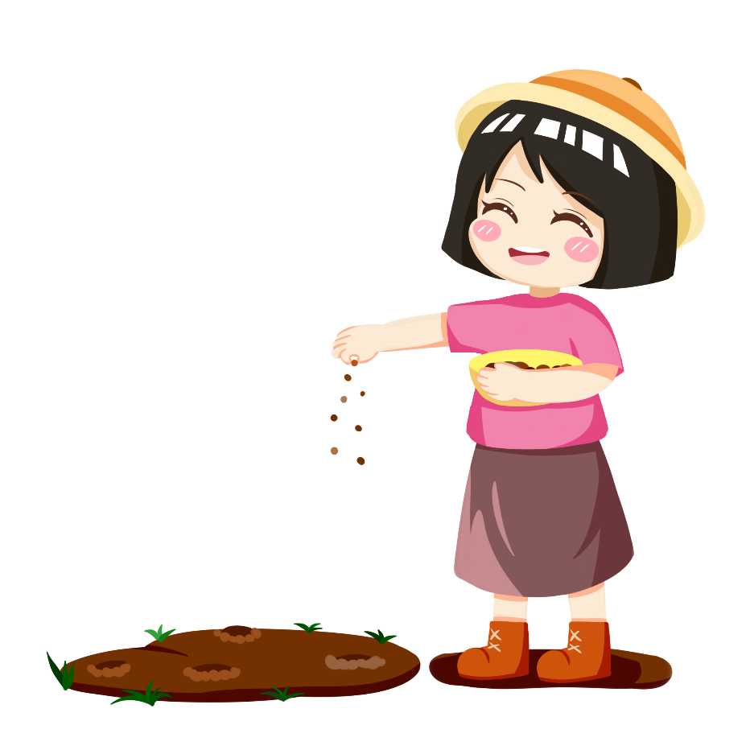
Hoạt động 1: Các bước gieo hạt hoa, cây cảnh trong chậu
Hoạt động 1: Ích lợi của hoa, cây cảnh trong chậu

Slide 8


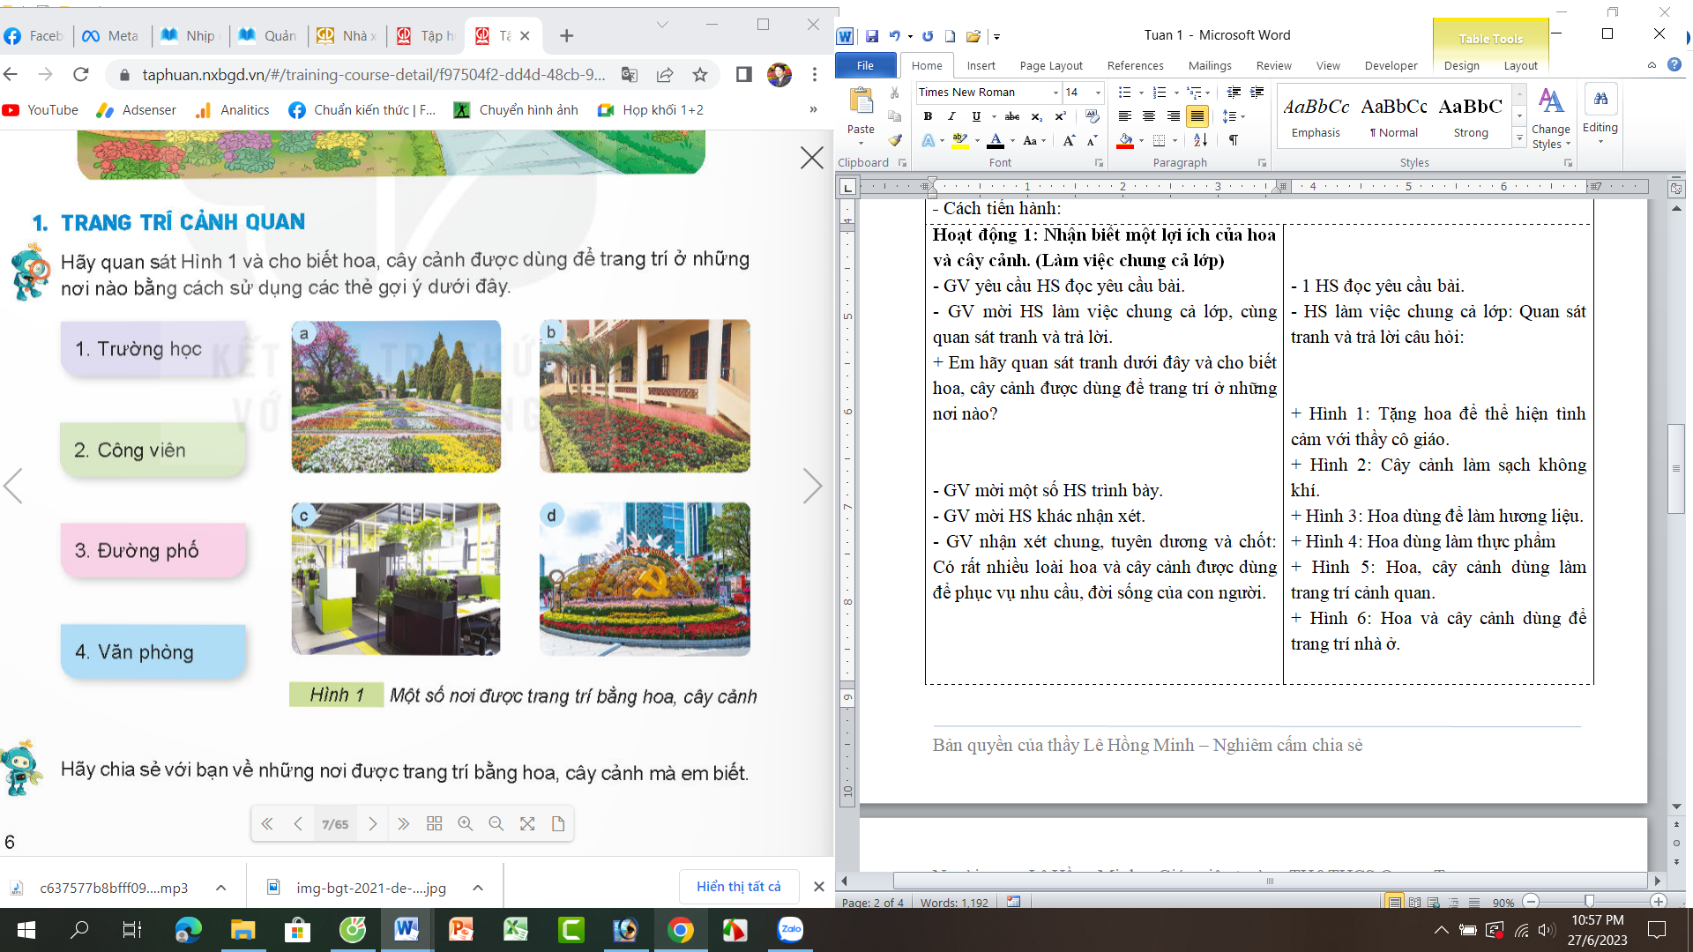


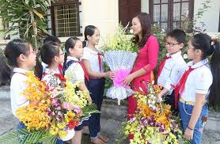

Em hãy quan sát tranh dưới đây và cho biết hoa, cây cảnh được dùng để làm gì?

Slide 9



Slide 10
+ Hoa, cây cảnh được dùng để trang trí ở trường học, nhà ở,công viên, hội trường các cuộc hội họp...
+ Hoa, cây cảnh được dùng để xuất khẩu phát triển kinh tế.
+ Hoa, cây cảnh được dùng để làm quà tặng, chúc mừng chia sẻ động viên khi vui, buồn.

Slide 11
Hoạt động 1: Các bước gieo hạt hoa, cây cảnh trong chậu
Hoạt động 2: Những loại hoa, cây cảnh phổ biến theo mùa.

Slide 12
+ Kể tên và nêu đặc điểm của một số loại cây, hoa nở vào mùa xuân hoặc mùa hè hoặc mùa thu hoặc mùa đông mà em biết ?
+ Em yêu thích loại hoa, cây cảnh nào nhất? Vì sao? Hãy chia sẻ hiểu biết của em về loại hoa, cây cảnh đó.

Slide 13


Slide 15
Hoạt động 1: Các bước gieo hạt hoa, cây cảnh trong chậu
Hoạt động 3: Chia sẻ cùng bạn về cách trồng và chăm sóc cây.

Slide 16
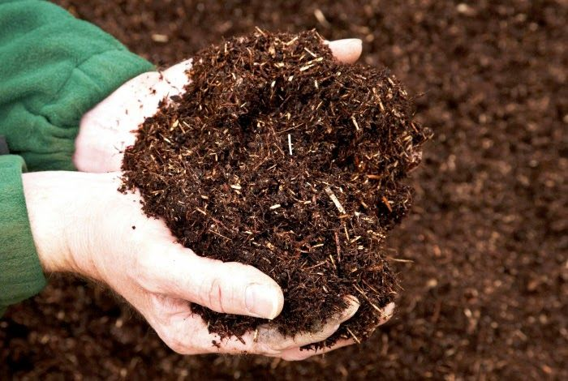
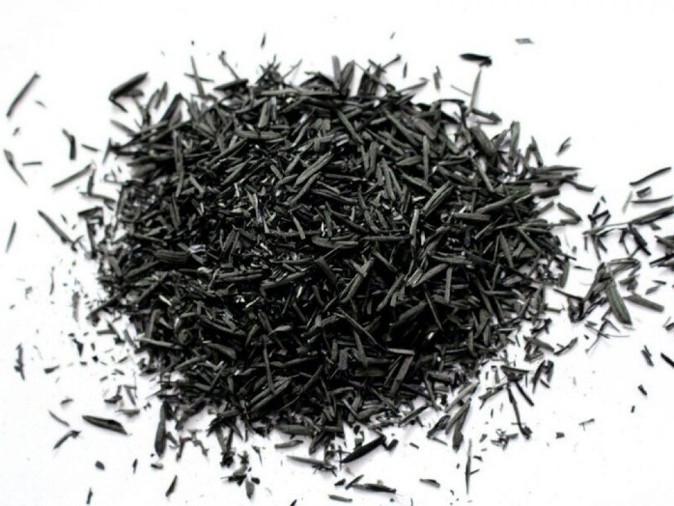
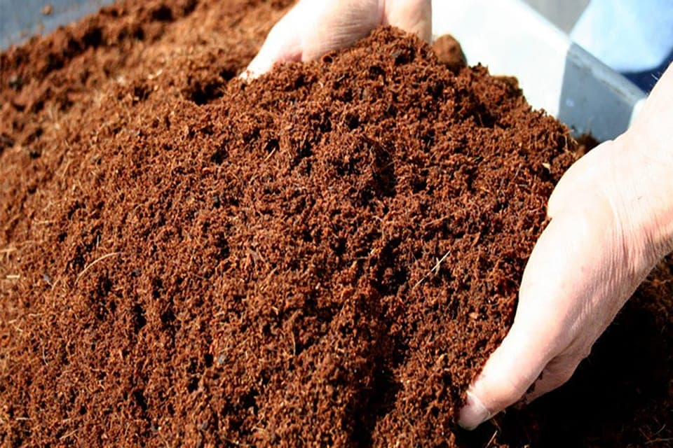
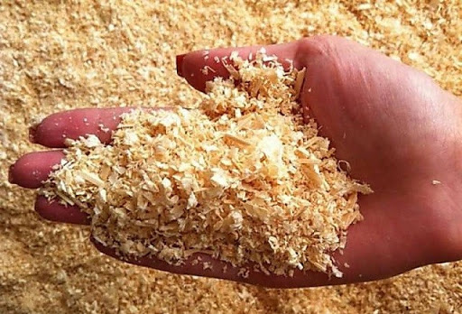
Kể tên một số loại giá thể trồng hoa, cây cảnh mà
em biết?
Giá thể xơ dừa
Giá thể hỗn hợp
Giá thể trấu hun
Giá thể mùn cưa

Slide 17
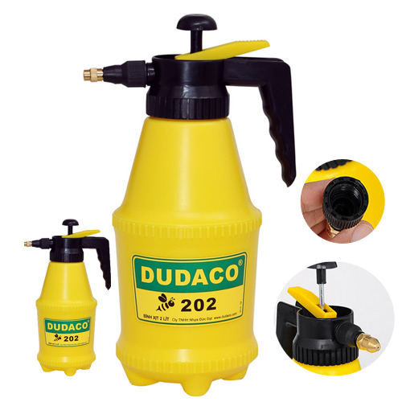
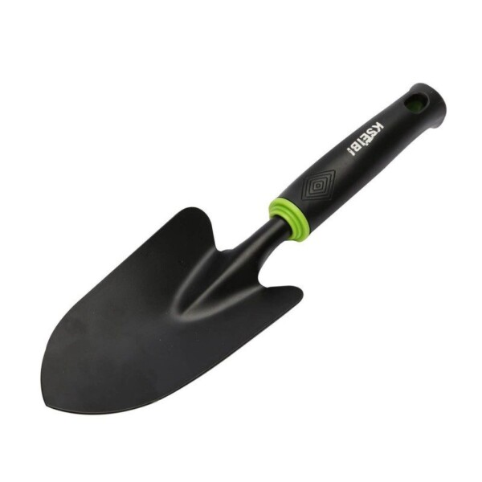
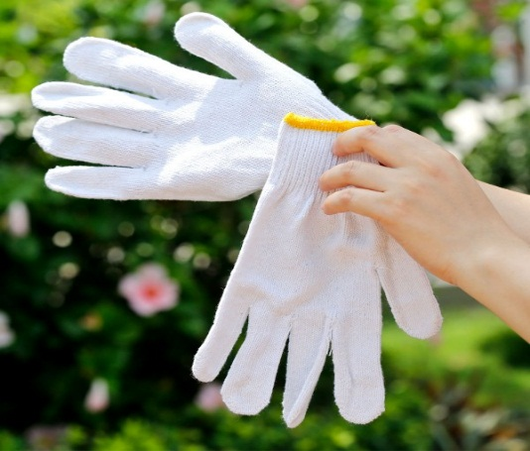
Kể tên và mô tả cách sử dụng một số dụng cụ trồng hoa, cây cảnh trong chậu?
Găng tay làm vườn , xẻng nhỏ, bình tưới cây, …

Slide 18
Nêu các bước gieo hạt và các việc cần làm sau khi gieo hạt hoa, cây cảnh trong chậu?
Chuẩn bị vật liệu, vật dụng và dụng cụ gieo hạt.
Cho giá thể vào chậu cho đến khi giá thể cách miệng chậu từ 2 cm đến 5 cm.
Gieo hạt giống đã được xử lí vào chậu. Sau khi gieo cần lấp giá thể kín hạt.
Tưới nhẹ nước (dạng phun sương) lên bề mặt giá thể. Mỗi ngày tưới một đến hai lần vào sáng sớm hoặc chiều mát.

Slide 19
Em hãy miêu tả cây mình đã gieo trồng và chăm sóc?

Slide 20



Slide 21

Em hãy chia sẻ về những loài hoa, cây cảnh được trồng ở nhà, giải thích lợi ích của những loại hoa, cây cảnh đó với người thân.

Slide 22
